Slide 1

BİL102-ALGORİTMA ve PROGRAMLAMA II
MÜHENDİSLİK FAKÜLTESİ
BİLGİSAYAR MÜHENDİSLİĞİ BÖLÜMÜ
Hafta 7
Doç. Dr. Funda KUTLU ONAY

Slide 2
Konu Başlıkları
Kopya yapıcı (Copy constructor)
this Gizli İşaretçisi
Dinamik Bellek Yönetimi: new ve delete operatörleri
static üye değişkenleri ve üye fonksiyonları
Arkadaş (Friend) Fonksiyonlar ve Sınıflar

Slide 3
Kopya Yapıcı (Copy Constructor)
Aynı sınıf tipinde başka bir nesneyi parametre olarak alan yapıcı fonksiyonlarıdır. Parametre olarak gelen nesneyi, içinde bulunduğu nesneye kopyalar.
Bir başka ifadeyle, bir nesnenin sahip olduğu özellikleri başka bir nesneye aktarmak istediğimizde işimize yarayan bir constructor özelliğidir.
Bu sayede veri kaybı olmaz. RAM’de kopya nesne için farklı bir yer ayrılır ve nesnenin içeriğini kendine kopyalar.
Kopyalanan nesnede değişiklik yapıldığında diğer nesne bundan etkilenmez.
Genel prototipi şu şekildedir:
sınıf_adı (const sınıf_adı &kopya_nesne);

Slide 4
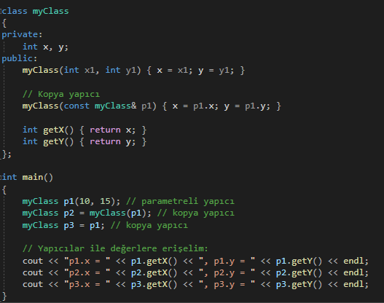

Kopya Yapıcı (Copy Constructor)
Kopya yapıcı ne zaman çağrılır?
Sınıfa ait nesne değer olarak döndürüldüğünde,
Sınıfın nesnesi argüman olarak bir fonksiyona iletildiğinde,
Bir nesne, aynı sınıftaki başka bir nesneye dayalı olarak oluşturulduğunda,
Derleyici geçici bir nesne oluşturduğunda çağrılır.
Kopya yapıcı neden const referans alır?
Kopya yapıcılar, kopyaladığı nesneyi değiştirmemelidir. Bu nedenle const kullanımı tercih edilir.
Her ikisi de (const olmadan veya const eklenerek) çalışır, ancak kullanılması tercih edilir.
Çünkü iletilen nesnenin fonksiyon tarafından değiştirilmemesi gerektiğini açıkça belirtir, garanti eder.

Slide 5
Kopya Yapıcı (Copy Constructor) vs. Atama Operatörü (Assignment Operator)
Aşağıdaki iki ifadeden hangisi kopya oluşturucuyu, hangisi atama operatörünü çağırır?
MyClass t1, t2;
MyClass t3 = t1; // (1)
t2 = t1; // (2)
Copy constructor, mevcut bir nesneden yeni bir nesne oluşturulduğunda, mevcut nesnenin bir kopyası olarak çağrılır.
Atama operatörü, önceden başlatılmış bir nesneye başka bir mevcut nesneden yeni bir değer atandığında çağrılır.
Yukarıdaki örnekte (1) kopya oluşturucuyu ve (2) atama operatörünü çağırır.

Slide 6
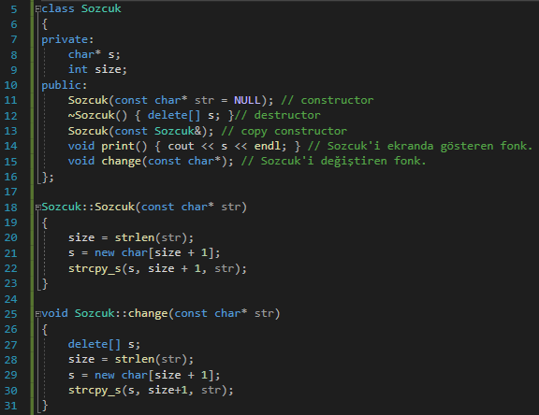
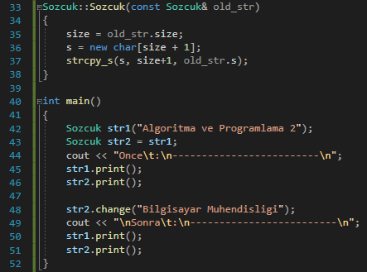
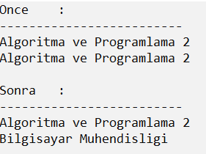
Kopya yapıcının neden gerekli olduğuna dair bir örnek:

Slide 7

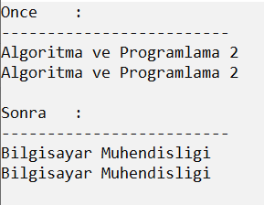
Kopya yapıcının neden gerekli olduğuna dair bir örnek:
11. Satırdaki constructor için bir bilgilendirme: Neden char* değil de const char* ?
Bir C++ dizgi deyimi (string literal) const char [] türündedir (C dilinde sadece char[] idi, const anahtarı kullanılmazdı). Bu yüzden bir dizgi kullanacaksak, yani bir dizgiyi başlatacaksak yapıcı içerisinde veri tipini const char* olarak yazmalıyız!
Bir önceki örnekte eğer kopya yapıcı kaldırılırsa ne olur?

Slide 8
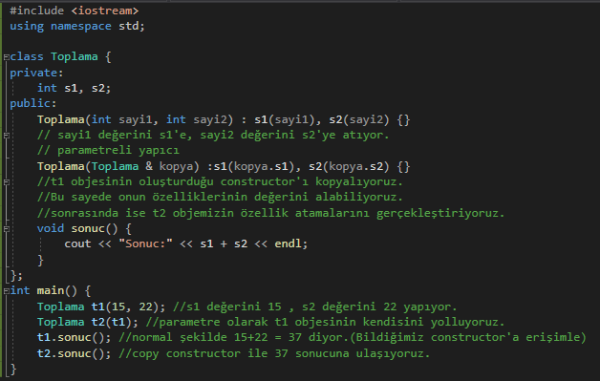

Kopya yapıcı gerekliliğini gösteren başka bir örnek:

Slide 9
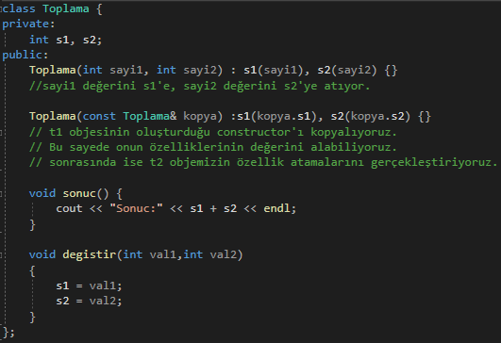
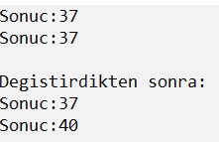
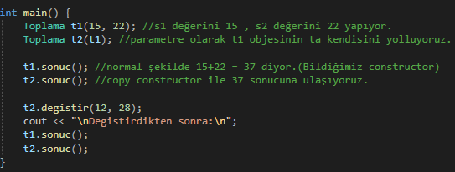
Aynı örnek için kopya nesnenin değerleri değiştirilmek istenirse;

Slide 10
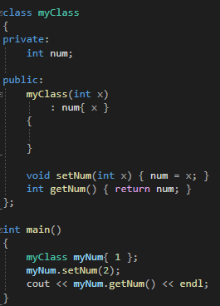
this Gizli İşaretçisi
SORU : Bir üye fonksiyon çağrıldığında, C++ hangi nesneye çağrıldığını nasıl anlar?
CEVAP: C++’ın this adlı gizli bir işaretçisi vardır.
Aşağıdaki örnekte, private bir tamsayı değişkene sahip, bir yapıcı ve erişim fonksiyonları bulunan basit bir sınıf verilmiştir.
Burada, myNum.setNum(2) satırı gerçekleştiğinde, C++ setNum() fonksiyonunun myNum nesnesi üzerinde çalışması gerektiğini bilir ve bu num değişkeni aslında myClass.num’ı ifade eder.
Bunun nasıl çalıştığının arka plandaki mekanizmasını inceleyecek olursak:
*this işaretçisi

Slide 11
this Gizli İşaretçisi
myNum.setNum(2); satırına bakalım:
setNum() fonksiyonuna yapılan çağrı sadece bir parametreye sahip gibi görünse de, aslında iki parametreye sahiptir.
Derleyici, kod derlendiğinde myNum.setNum(2); satırını aşağıdaki yapıya dönüştürür:
setNum(&myNum, 2); // myNum nesne önekinden, bağımsız bir fonksiyon değişkenine dönüştü.
Bu işlemin artık sadece standart bir fonksiyon çağrısı olduğunu ve myNum nesnesinin artık fonksiyona bir argüman olarak adres yoluyla iletildiğini görüyoruz.
Ama bu, cevabın sadece bir kısmını ifade eder. Fonksiyon çağrısının artık ek bir bağımsız değişkeni olduğundan, üye fonksiyon tanımının bu bağımsız değişkeni bir parametre olarak kabul etmesi (ve kullanması) için değiştirilmesi gerekir. Sonuç olarak, aşağıdaki üye fonksiyonu:
void setNum(int x) { num = x; }
derleyici tarafından aşağıdaki ifadeye dönüşür:
void setNum(myNum* const this, int x) { this-> num = x; }
Derleyici normal bir üye fonksiyonu derlediğinde, fonksiyona kapalı (implicitly) olarak "this" adlı yeni bir parametre ekler.

Slide 12
this Gizli İşaretçisi
Burada dikkat edilmesi gereken bir durum daha vardır. Üye fonksiyon içinde herhangi bir sınıf üyesinin (fonksiyon veya değişkenler) de üye fonksiyonun çağrıldığı nesneyi işaret etmeleri için güncellenmeleri gerekir. Bu, her birine this-> öneki eklenerek kolaylıkla gerçekleştirilebilir.
Yani, setNum() fonksiyonunun gövdesinde sınıf üye değişeni olarak bulunan num, this -> num’a dönüştürülmüştür.
Böylece "this", myNum’ın adresini gösterdiğinde, this-> num, myNum.num olarak çözümlenecektir.

Slide 13
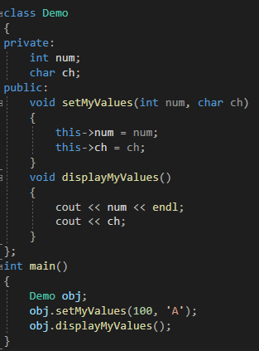
this Gizli İşaretçisi
this işaretçisi, geçerli nesnenin adresini tutar.
Basit bir deyişle, bu işaretçinin sınıfın geçerli nesnesini gösterdiğini söyleyebiliriz.
Bu kavramı bir örnek ile açıklayacak olursak;
100
A
Burada iki üye değişkeni var: num ve ch.
setMyValues() üye fonksiyonunda, üye değişkenleri ile aynı ada sahip lokal değişkenler var. Böyle bir durumda, lokal değişken değerlerini üye değişkenlere atamak için this pointer’ını kullanmak zorundayız. Çünkü, derleyici this kullanmadığımız zaman nesnenin üye değişkenlerini işaret ettiğimizi bilmez.
Bu işaretçinin kullanımı için verilen örneklerden birisi budur.

Slide 14
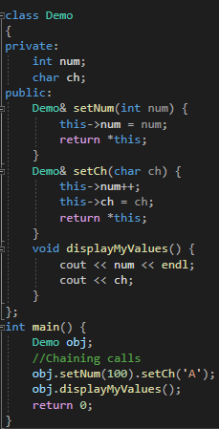
this Gizli İşaretçisi
Fonksiyon zincirleme için this işaretçisi
101 A
Bu işaretçiyi kullanmanın başka bir örneği, geçerli nesnenin referansını döndürmektir. Böylece fonksiyon çağrılarını zincirleyebilir, bu şekilde geçerli nesne için tüm fonksiyonları tek seferde çağırabiliriz.
Bu programda dikkat edilmesi gereken bir diğer önemli nokta da ikinci fonksiyonda nesnenin num değerini artırmış olması. Çıktıda da ilk fonksiyon çağrısında belirlenen değeri gerçekten 1 artırdığını görebiliriz.
Bu durum, zincirlemenin sıralı olduğunu ve nesnenin üye değişkenlerinde yapılan değişikliklerin diğer zincirleme çağrıları için saklandığını gösterir.

Slide 15
Dinamik Bellek Yönetimi: new ve delete operatörleri
Şu ana kadar yaptığımız örneklerde kullandığımız değişkenler sayıca az ve küçük boyutlardaydı.
Ancak gerçek projelerimizde veya daha ileri konulara giriş yaptığımızda belleği etkin kullanmak gerekli olacaktır.
Bunun için de new ve delete operatörleri kullanılmaktadır.
C dilinde gördüğümüz malloc, calloc, realloc ve free fonksiyonlarının C++’ta da kullanılabilir. Ancak bu fonksiyonların default varsayılan değerleri void* olduğundan ötürü tip dönüşümüne ihtiyaç duyarlar.
new operatörü, bellekten bir değişken için yer tahsis etmek istenildiğinde kullanılır.
delete oparatörü ise, new ile bellekte mevcut değişken için tahsis edilen bellek alanını bırakmak için kullanılır.
#include <iostream>
int main()
{
int *p;
int i = 0;
p = (int*) malloc(sizeof(int) * 5);
free(p);
}
#include <iostream>
int main()
{
int *p;
int i = 0;
p = new int[5];
delete[] p;
}

Slide 16
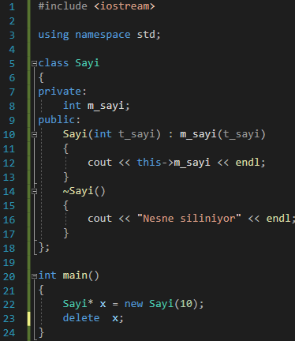


Dinamik Bellek Yönetimi: new ve delete operatörleri
Soldaki programın ekran çıktısı:
Soldaki programın 23. satırı iptal edildiğinde ekran çıktısı:
C++ içerisinde yer alan new ve delete anahtar kelimeleri operatör olduğundan C içerisinde yer alan bellek yönetimi fonksiyonlarına göre daha hızlıdır.

Slide 17
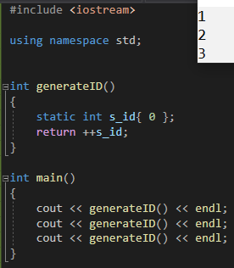
static Üye Değişkenleri ve Üye Fonksiyonları
Bazı durumlarda, sınıfın tüm nesnelerine erişilebilen bir veya daha fazla ortak veri alanının var olması istenebilir.
C ++’ta, static bir üye, sınıfın tüm nesneleri tarafından paylaşılır.
static değişkenlerin değerlerini koruduğunu ve kapsam dışına çıktıktan sonra bile yok edilmediğini daha önce öğrenmiştik.
Hatırlatma açısından aşağıdaki kodu inceleyecek olursak;

Slide 18
static Üye Değişkenleri
Bir sınıfın veri üyesi (public veya private alanlarda olması farketmez) static olarak bildirilebilir.
Böyle bir veri üyesi yalnızca bir kez oluşturulur ve başlatılır.
public olarak bildirilen static veri üyelerine, sınıf adı ve kapsam çözümleme operatörü (::) kullanılarak erişilebilir.
Farklı olarak sınıf bildirimine yalnızca static verilerin bildirimini dahil ediyoruz. static bir veri üyesinin başlatılması, sınıfın dışında yapılır.
Örneği inceleyelim:

Slide 19
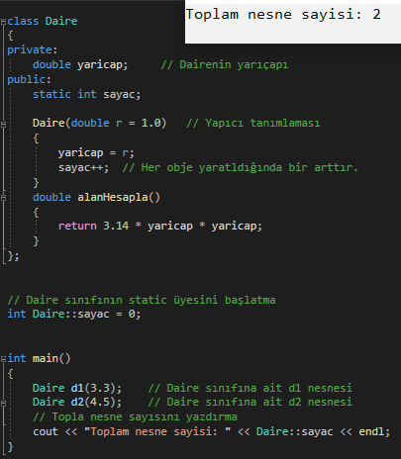
static Üye Değişkenleri
Burada Daire sınıfına ait sayac adlı değişken static olarak tanımlanmıştır.
Çünkü her obje (nesne) oluşturma durumunda bu değerin 1 artması ve bu değeri de koruması beklenmektedir.
static sayac değişkeninin başlangıç değeri, sınıf adı ve kapsam çözümleme operatörü kullanılarak 0’a eşitlenmiştir.
int Daire::sayaç=0;
Daha sonra farklı değerlerle objeler yaratılmış, her obje için sayac değeri 1 arttırılmış ve ekran çıktısı olarak toplam yaratılan obje sayısı gösterilmiştir.

Slide 20
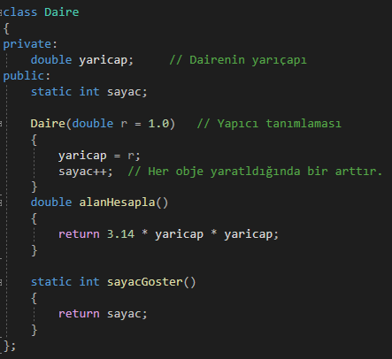
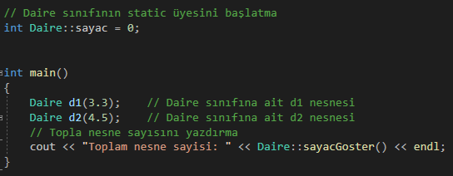
static Üye Fonksiyonları
static fonksiyonlar yalnızca bir sınıfın static verilerine erişebilir. Benzer şekilde, static fonksiyonlar, sınıfın static olmayan fonksiyonlarını çağıramaz.
static olan ve bir sınıfın public bölümünde bildirilen fonksiyonlar, sınıfın bir nesnesi belirtilmeden çağrılabilir.
Bunu örnek üzerinde inceleyelim:
Burada Daire sınıfına ait sayac adlı değişken static olarak tanımlanmıştır. sayac değişkeninin değerini döndüren sayacGoster() fonksiyonunun da bu değişkene erişebilmesi için static olarak tanımlanması gerekmektedir.

Slide 21
Arkadaş (Friend) Fonksiyonlar
Önceki bölümlerde de gördüğümüz gibi, private ve protected değişken veya fonksiyon üyelerine normalde yalnızca aynı sınıfın parçası olan kodla erişilebilir.
Bununla birlikte, sınıfın private üyelerine diğer fonksiyonlara açık erişime izin verilmesinin istendiği durumlar ortaya çıkabilir.
Bir dış fonksiyonu bir sınıfın arkadaşı olarak ilan etmek istiyorsak, bu fonksiyonun bu sınıfın public ve private üyelerine erişmesine izin verirsek, bunu sınıf içinde bu harici fonksiyonun bir prototipini bildirerek ve bundan önce friend anahtar kelimesi kullanarak yapabiliriz.
Sadece sınıf ile fonksiyon arasında değil, sınıf ile sınıf arasında da arkadaşlık kurulabilir.
Arkadaşlık sınıf tarafından verilir ve fonksiyon veya bir başka sınıf tarafından alınır.
Güncel hayattan yorumlarsak, istediğimiz bir kişiyi o izin verdiği müddetçe arkadaş olarak ilan edebiliriz. Ancak bizim onayımız olmadan bir kişi bizi arkadaşı olarak ilan ettiyse, bu da geçersiz bir durum olur.
A ve B arkadaş olsun, B ve C de kendi aralarında arkadaş olsun. Biz bu durumda A ve C arkadaştır diyemeyiz.

Slide 22
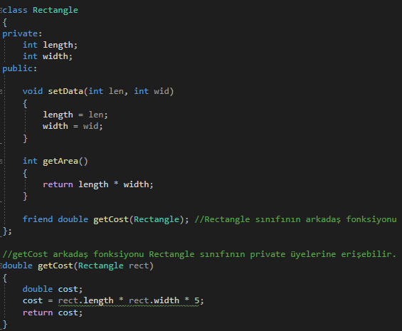
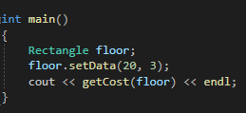
Arkadaş (Friend) Fonksiyonlar
Ekran çıktısı:
300
getCost() fonksiyonu, Rectangle sınıfının arkadaş fonksiyonudur. Bu fonkiyon içinden, private üyeler olan length ve width üye değişkenlerine erişebildik.

Slide 23
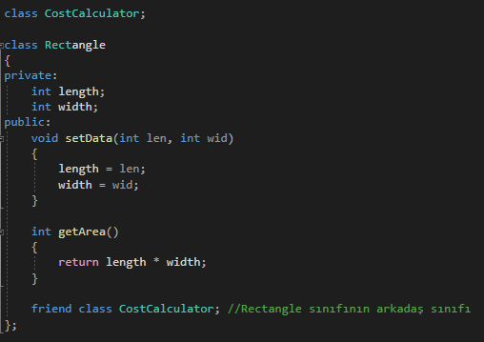
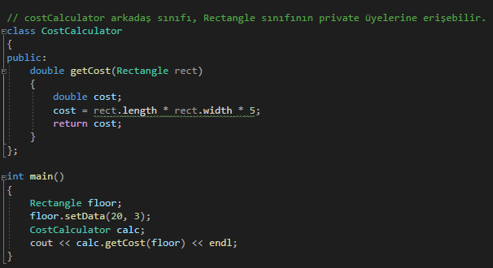
Arkadaş (Friend) Sınıflar
Bir sınıf üyesi fonksiyonu, diğer bir sınıfın private ve protected üyelerine erişebilir. Bunu, bir sınıfı diğer sınıfın arkadaşı olarak ilan ederek yapıyoruz.
Ekran çıktısı:
300
Üstte boş bir sınıf bildirimi gereklidir.
class CostCalculator();

Slide 24
KAYNAKLAR
[1] M. Zavrak, E. Aksoy, H. N. Karaca, C ve C++, Sistem Yayıncılık.
[2] Prof. Dr. Mustafa Dikici, C++ Programlama Dili, Seçkin Yayıncılık.
[3] M. Mastar, S. Eriş, C++, Kodlab Yayın Dağıtım.

